Slide 1
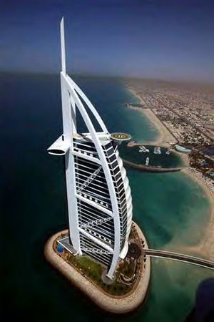
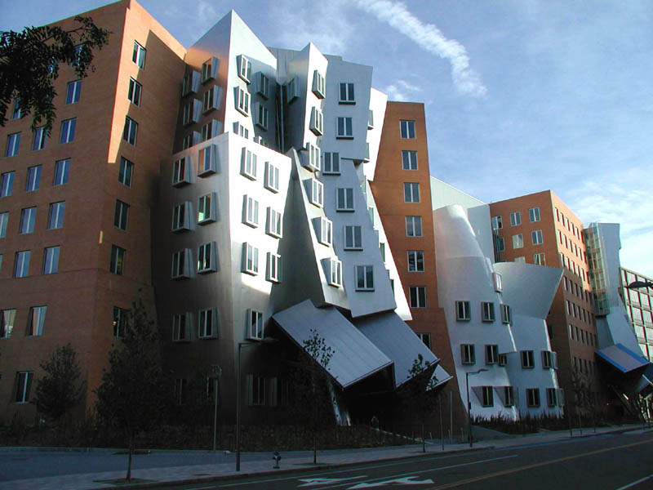
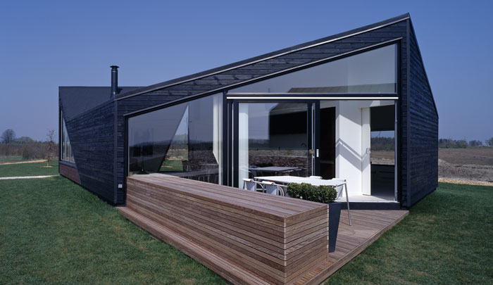
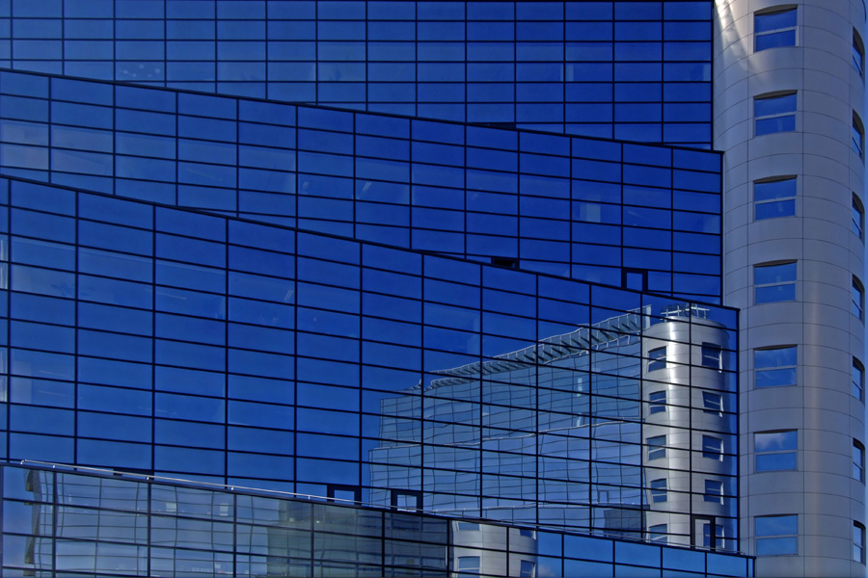
Arhitektura

Slide 2
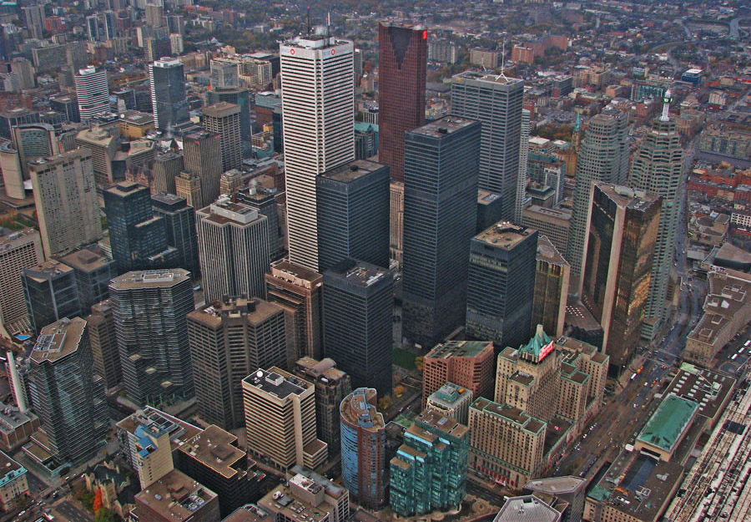
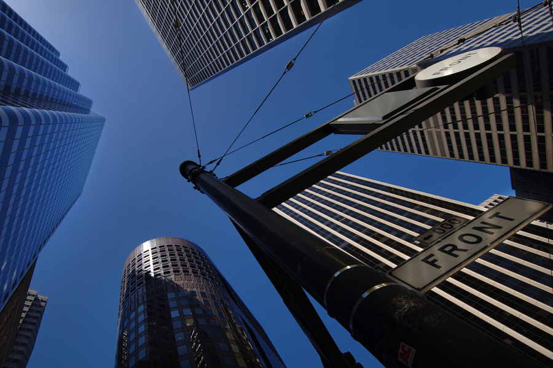
Kaj je Arhitektura?
Arhitektúra je v najširšem pomenu umetnost in znanost o načrtovanju človekovih gradenj na različnih ravneh, od urbanizma, krajinske arhitekture prek stavbarstva do oblikovanja pohištva in industrijskega oblikovanja. Človek, ki se poklicno ukvarja z arhitekturo je arhitekt.

Slide 3
Razlika med Arhitekturo in gradbeništvom
Razlika med arhitekturo in gradbeništvom je bila v preteklosti pogosto jabolko spora
Danes je razlika precej nejasna. Rudofsky je v slavnem delu Arhitektura brez arhitektov uvrstil v arhitekturo cel niz zgradb, ki jih oblikujejo amaterji. Čim bolj se vračamo v preteklost, tem večje strinjanje je okoli tega, kar naj bi oz. spada v arhitekturo.
Danes se arhitektura najbolj ozira na visokogradnjo, urbanizem ipd., medtem ko pojem gradbeništvo povezujemo z nizkogradnjo (gradnja mostov, hidrotehnika, ceste ipd.).

Slide 4
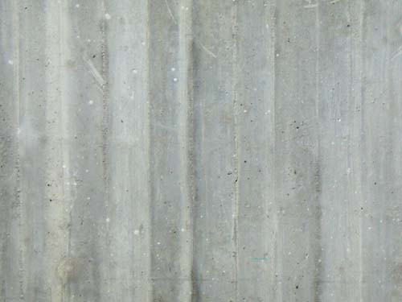
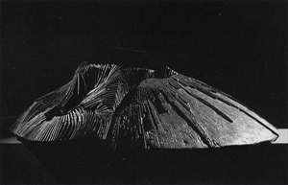
Materiali
Arhitektura uporablja za doseganje svojih ciljev različna izrazila. Mednje sodijo najprej materiali. Do nedavnega so bili v rabi zgolj naravni, v zadnjih desetletjih pa so se jim pridružili umetni. Med tradicionalne materiale sodijo npr. zemlja, opeka, les, kamen, med novejše pa beton, železobeton, umetne snovi, posebne, gradbeniškim zahtevam prilagojene kovine in steklo itd

Slide 5
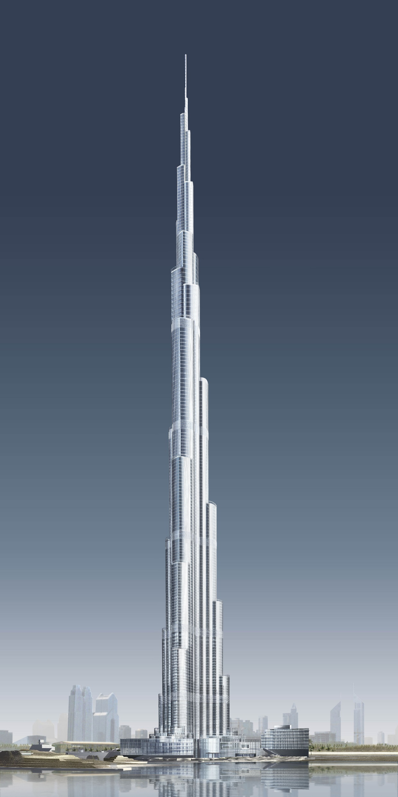
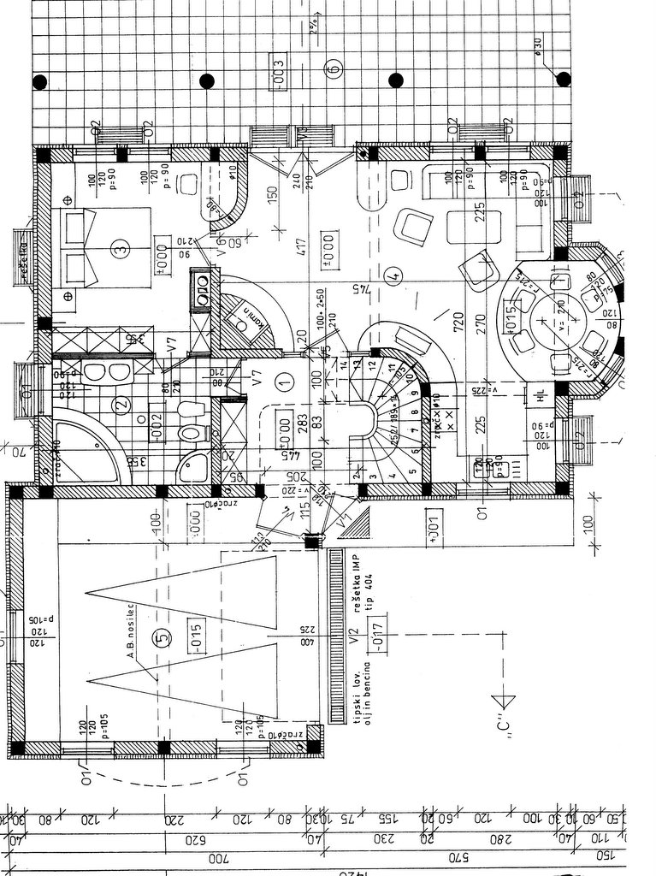
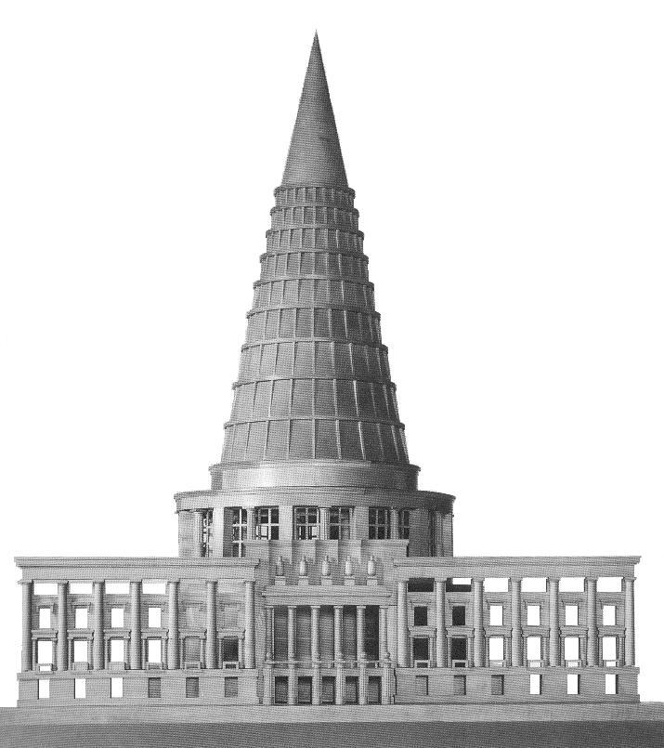
Načini gradnje
Osnovna načina gradnje sta masivna in skeletna gradnja. Razvila sta se v pradavnini, poleg čistih oblik pa najdemo pogosto pri enem samem arhitekturnem objektu tudi povezovanje obeh.

Slide 6
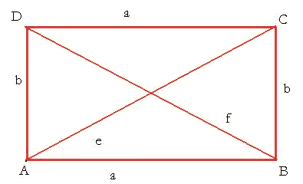
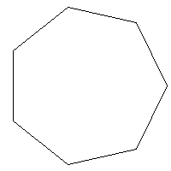
Središčna in vzdolžna zasnova
V stavbarstvu zgodnjih obdobij sta se uveljavila dva osnovna tipa tlorisa. Prvi izvira iz tlorisa, ki ima v svoji obliki krog, pravilni mnogokotnik ali kvadrat, drugi pa ima v tlorisu pravokotnik ali elipso. Pri obeh zasnovah je pomembno dojemanje prostora, njegovo gibanje ali mirovanje, odpiranje v sosednje prostore oz. zaključenost.

Slide 7
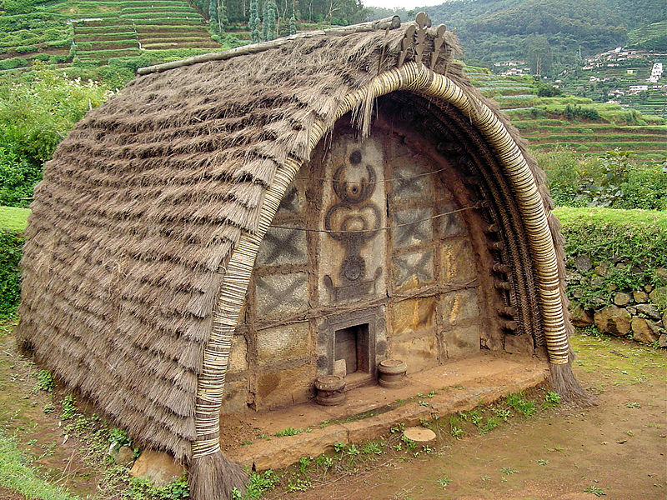
Področja Arhitekture
Arhitetura zajema ogromno področje, od načrtovanja in izdelave delov do izgradnje hiš, pristanišč, mest in celih regij. Zato jo lahko delimo na:
urbanizem
vrste arhitekture
arhitekturni slogi
arhitekturne šole
zgodovina arhitekture
slavne arhitekte

Slide 8
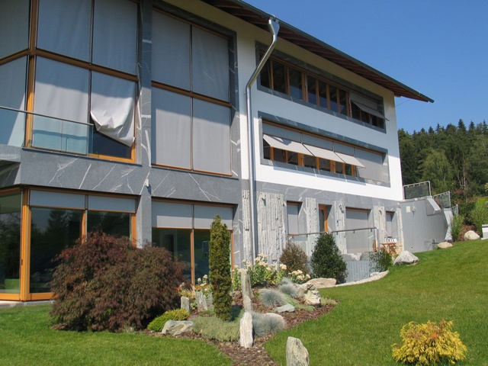

Slide 9
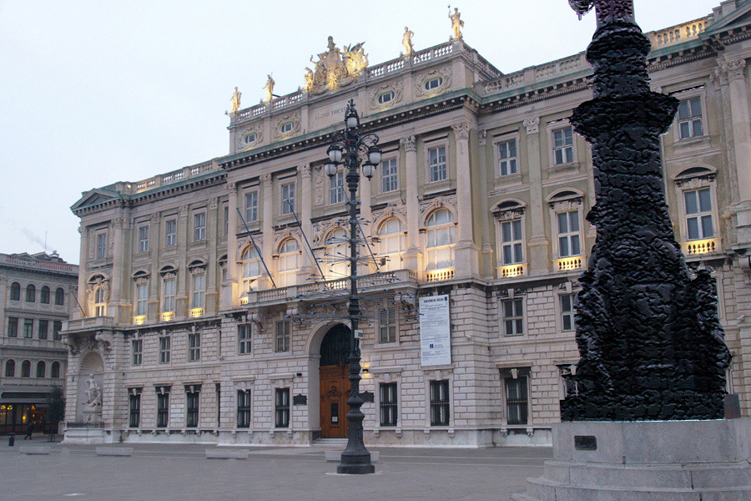

Slide 10
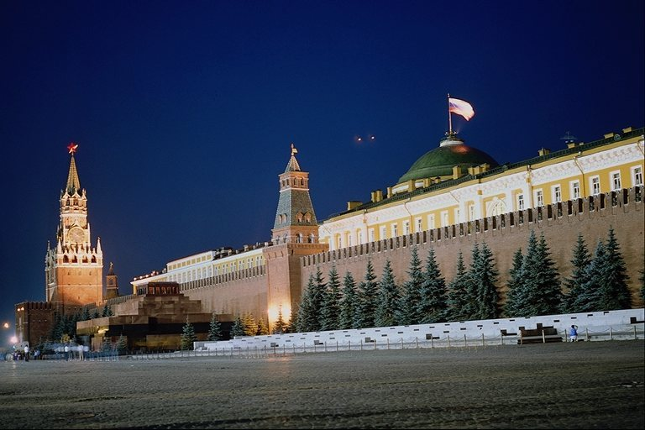

Slide 11
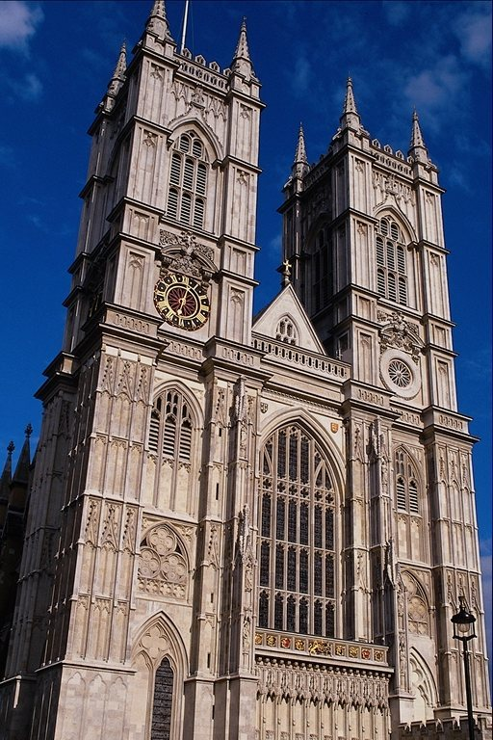

Slide 12
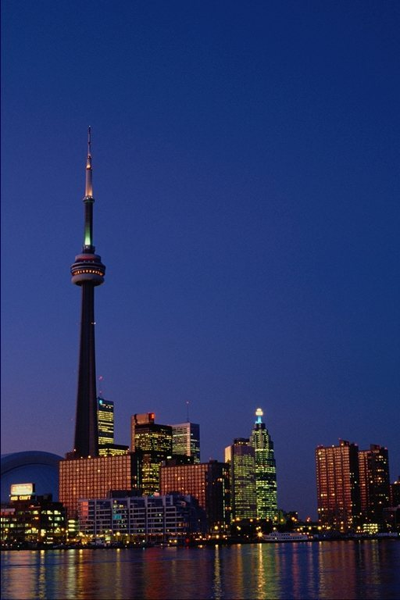

Slide 13
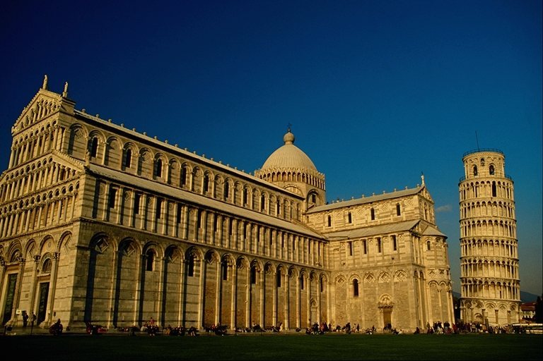

Slide 14
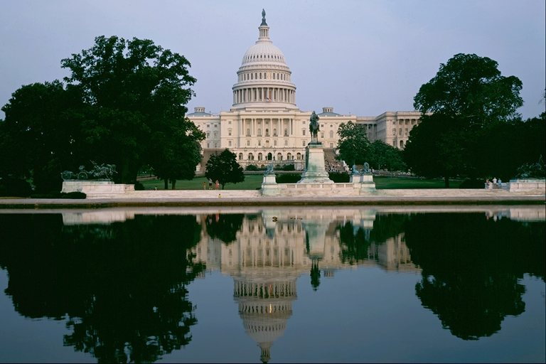

Slide 15
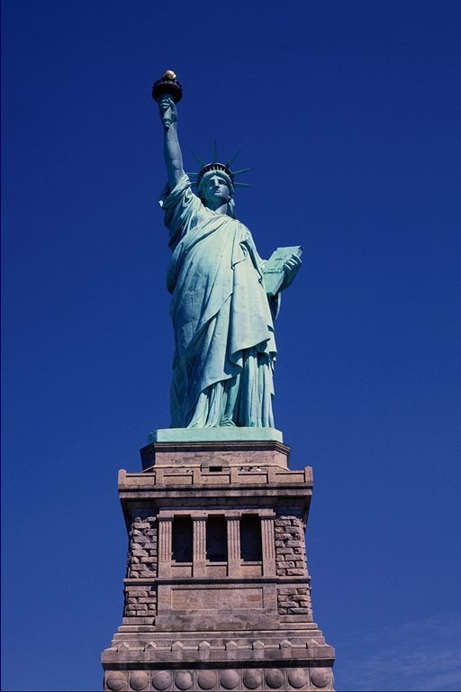

Slide 16
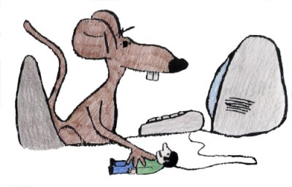
Hvala lepa za pozornost
Viri:
stric Google.com
teta Wikipedia

